Slide 1


INF 1771 – Inteligência Artificial
Aula 01 - Introdução
Edirlei Soares de Lima
<elima@inf.puc-rio.br>

Slide 2
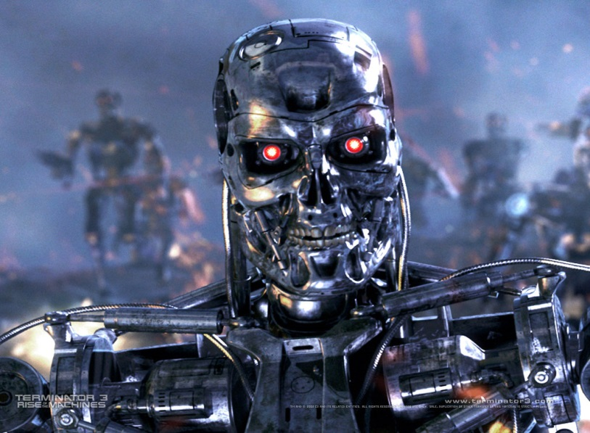
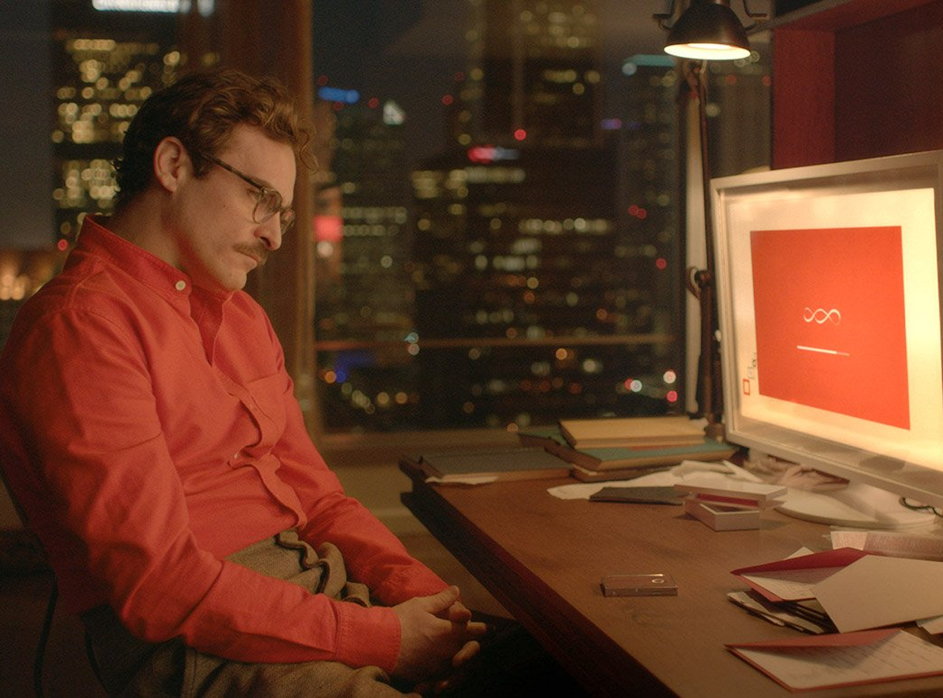
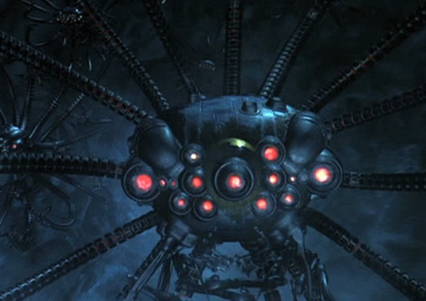
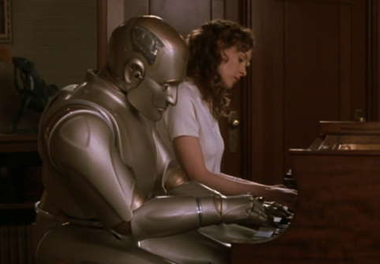
O que é Inteligência Artificial?

Slide 3
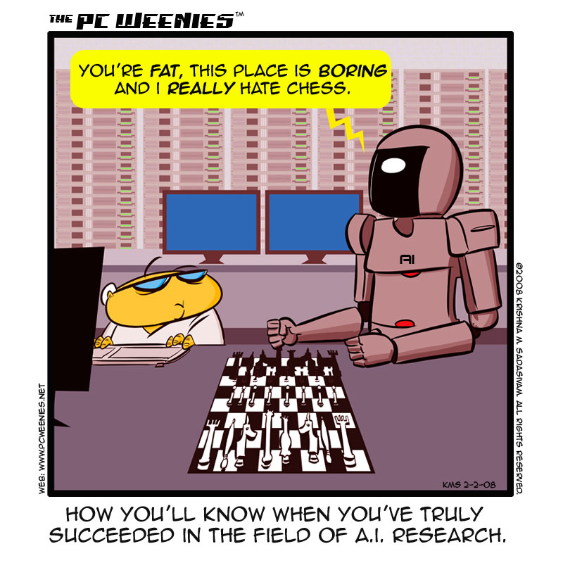
O que é Inteligência Artificial?
Área de pesquisa que tem como objetivo buscar métodos ou dispositivos computacionais que possuam ou aumentem a capacidade racional do ser humano de resolver problemas, “pensar” ou, de forma geral, “ser inteligente”.
O conceito de Inteligência Artificial é algo bem amplo e que recebe tantas definições quanto os diversos significados da palavra inteligência.

Slide 4
O que é Inteligência Artificial?
[Winston, 1984]:
  "Inteligência artificial é o estudo das ideias que permitem aos computadores serem inteligentes"
[Schalkoff, 1990]:
  “É o campo de estudo que tenta explicar e simular o comportamento inteligente em termos de processos computacionais”
[Kurzweil, 1990]
  “A arte de criar máquinas que executam funções que requerem inteligência quando executadas por pessoas”

Slide 5
O que é Inteligência Artificial?
“Inteligência” + “Artificial”
  “Artificial”
    Algo criado, algo que não é natural...
  “Inteligência”
    Se comportar como um humano?
    Se comportar da melhor maneira possível?
    Pensar?
    Agir?

Slide 6
O que é Inteligência Artificial?
[Russell & Norvig, 2009]:
  Sistemas que pensam como humanos
    Ciência Cognitiva
  Sistemas que agem como humanos
    Teste de Turing
  Sistemas que pensam racionalmente
    Lógica
  Sistemas que agem racionalmente
    Agentes racionais – Agem sempre racionalmente para alcançar as suas metas

Slide 7
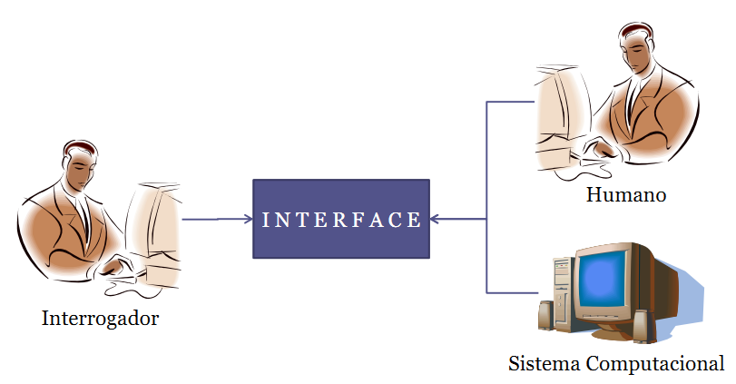
Sistemas que Agem como Humanos
Teste de Turing
Exemplo: http://www.ed.conpet.gov.br/br/converse.php

Slide 8
Teste de Turing
O Teste de Turing requer que o computador tenha as seguintes capacidades:
  Processamento de linguagem natural: ser capaz de se comunicar usando linguagem natural;
  Representação de conhecimento: ser capaz de armazenar conhecimento;
  Raciocínio automatizado: usar o conhecimento armazenado para chegar a novas concussões;
  Aprendizado de máquina: adaptar-se a novas situações e reconhecer padrões.

Slide 9




Teste de Turing - ELIZA (Weizembaum, 1966)
Homens são todos iguais.
Eles estão sempre encrencando conosco sobre uma coisa ou outra.
Bom, … meu namorado me fez vir aqui.
Sim, ele diz que eu estou deprimida todo o tempo.
É verdade. Eu estou infeliz.
Eu preciso de ajuda.
Talvez eu aprendesse a lidar com minha mãe.
Em que sentido ?
Você pode pensar em um exemplo específico ?
Seu namorado fez você vir aqui?
Eu sinto muito que você esteja deprimida.
Você acha que vir aqui ajudará você a não ser infeliz ?
O que significaria para você se conseguisse alguma ajuda?
Fale mais sobre sua mãe.

Slide 10
Teste de Turing - ELIZA (Weizembaum, 1966)
Conhecimento Superficial - Exemplo de regra usado em ELIZA:
  SE paciente diz “Eu gosto X”, ENTÃO responda “Por quê você gosta X?”
Dialogo 1
Algo me aborrece.
Meu namorado.
Meu namorado está viajando.
Dialogo 2
Algo me aborrece.
Minha cabeça.
Ora, … minha cabeça está sobre os meus ombros.
O que está aborrecendo você?
Onde está o seu namorado?
Há quanto tempo seu namorado está viajando?
O que está aborrecendo você ?
Onde está a sua cabeça ?
Há quanto tempo a sua cabeça está sobre os seus ombros?
Há simplesmente uma correspondência de palavras-chave superficiais, sem entendimento do que elas significam.

Slide 11
Sistemas que Pensam como Humanos
Modelagem Cognitiva
  Modelos computacionais de inteligência artificial e técnicas experimentais da psicologia para tentar construir teorias precisas e verificáveis a respeito dos processos de funcionamento da mente humana.
  Aprendizado por observação: investigação experimental de seres humanos ou animais.

Slide 12
Sistemas que Pensam Racionalmente
A abordagem baseada nas “leis do pensamento”.
Aristóteles foi um dos primeiros a tentar codificar o “pensamento correto”, isto é, processos de raciocínio irrefutáveis.
  Sócrates é um homem.
  Todos os homens são mortais.
  Logo, Sócrates é mortal.
Seu estudo deu início ao campo chamado Lógica.

Slide 13
Sistemas que Agem Racionalmente
A abordagem baseada em agentes racionais
Agente = Percepção + Ação
  “Um agente racional é aquele que age para alcançar o melhor resultado ou, quando há incerteza, o melhor resultado esperado”.
Agentes são diferente de meros programas, pois operam sob controle autônomo, percebem seu ambiente, adaptam-se a mudanças e são capazes de assumir metas.

Slide 14
O que é Inteligência Artificial?
Pensamento/Raciocínio
Sistemas que pensam como humanos
Sistemas que pensam racionalmente
Desempenho Similar a Humanos
Desempenho Ideal
Sistemas que agem como humanos
Sistemas que agem racionalmente
Comportamento

Slide 15
Abordagens para Inteligência Artificial
Abordagem Simbólica:
  Representa o conhecimento por sentenças declarativas.
  Deduz consequências por métodos de raciocínio lógico.
  Exemplo:
    ∀x∀y irmão(x, y) ⇒ parente(x, y)
    ∀x∀y∀z pai(z, x) ∧ pai(z, y) ⇒ irmão(x, y)
    pai(joão, maria).
    pai(joão, eduardo).
  É necessário:
    Identificar o conhecimento do domínio (modelo do problema).
    Representá-lo utilizando uma linguagem formal de representação.
    Implementar um mecanismo de inferência para utilizar esse conhecimento.
Maria e Eduardo são parentes.

Slide 16
Abordagens para Inteligência Artificial
Abordagem Não-Simbólica:
  Na abordagem Não-Simbólica, o conhecimento não é representado explicitamente por meio de símbolos, e sim, construído a partir de um processo de aprendizado, adaptação ou inferência.
  Exemplos:
    Redes Neurais Artificiais, Computação Evolutiva, Sistemas Nebulosos...

Slide 17
História da Inteligência Artificial
Inicio dos anos 40 - Segunda Guerra Mundial.
  Criação dos primeiros computadores.
  Simulação de guerra.
1943 - McCulloch e Pitts realizam os primeiros estudos para criar um modelo de neurônio artificial capaz de resolver qualquer função computável.
1956 - Criado oficialmente o termo Inteligência Artificial em um congresso no Dartmouth College.
1956 - 1966 - Época de sonhos.
  General Problem Solver (GPS).
  Lisp.
  ...

Slide 18
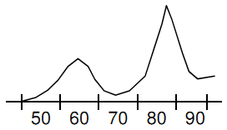
História da Inteligência Artificial
1966 - 1974 - Uma dose de realidade.
  Livro de Minsky e Papert (1969) critica perceptrons e paralisa investimentos em redes neurais por quase 20 anos (tema volta em 1986).
  Problema da complexidade computacional do algoritmos.
1969 - 1979 - Sistemas baseados em Conhecimento
  Grande evolução da Inteligência Artificial Simbólica.
  Desenvolvimento de sistemas especialistas.
  Prolog.
1980 - 1988 - Inteligência Artificial na Indústria
  Sistema especialistas.
  Ressurgem as redes neurais.
  Lógica Fuzzy.

Slide 19
História da Inteligência Artificial
Inicio dos anos 90:
  Sistemas Especialistas com alto custo de manutenção. Erro foi não ver que o objetivo deve ser Auxiliar, ao invés de Automatizar.
  Grandes avanços em todas as áreas da inteligência artificial​​, com manifestações significativas na aprendizagem de máquina, planejamento multi-agente, raciocínio com incerteza, mineração de dados, entre outros tópicos.
1997 - Deep Blue (IBM) derrota o campeão mundial de xadrez (Garry Kasparov).
  Algoritmos de busca, computadores de alta velocidade e hardware desenvolvido especificamente para xadrez.
2001 – Atualmente – Disponibilidade de grandes bases de dados
  Aprendizado de maquina;
  Big data;

Slide 20
História da Inteligência Artificial
2011 – Watson (IBM) derrota os dois maiores jogadores de Jeopardy (Brad Rutter e Ken Jennings).
  Baseado em tecnicas avançadas de Processamento de Linguagem Natural, Recuperação de Informação, Representação de Conhecimento, Raciocínio e Aprendizado de Máquina.
  Processamento paralelo massivo.
    90 clusters com um total de 2880 servidores com processadores de 3.5 GHz (8 núcleos e 4 threads por núcleo). 16 Terabytes de memória RAM.
Documentário:
  Parte 1: http://www.youtube.com/watch?v=5Gpaf6NaUEw
  Parte 2: http://www.youtube.com/watch?v=6ay17a7mEIk
  Parte 3: http://www.youtube.com/watch?v=gphA9u5nm5U
  Parte 4: http://www.youtube.com/watch?v=ilrKOovFpVc

Slide 21
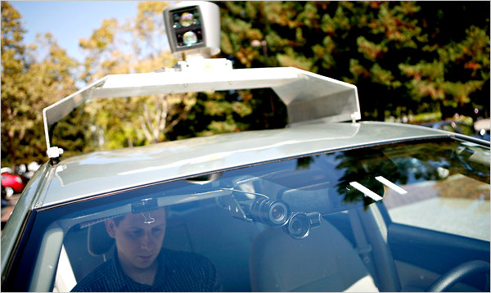
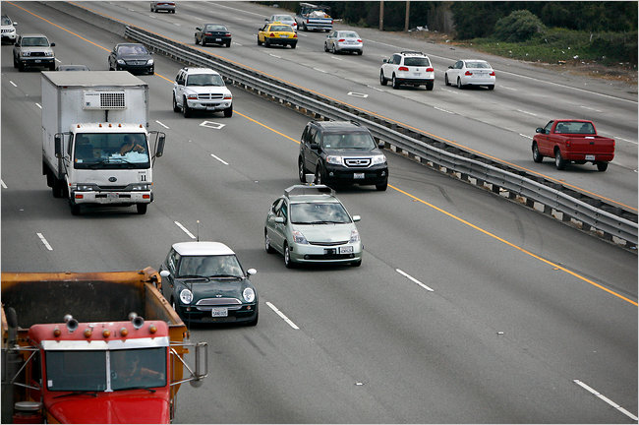
Avanços Recentes
Google Driverless Car
  O carro é equipado com um radar a laser que permite ao veículo gerar um mapa 3D detalhado do ambiente.
  O mapa 3D é combinado com informações de mapas de alta resolução e dados de outros sensores para produzir diferentes modelos matemáticos que permitem que o carro possa agir de forma autônoma.

Slide 22
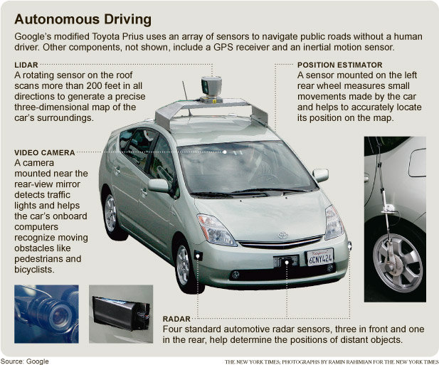
Avanços Recentes

Slide 23
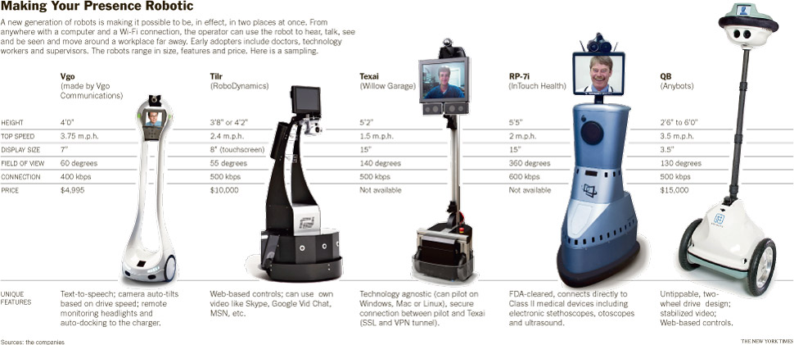
Avanços Recentes

Slide 24

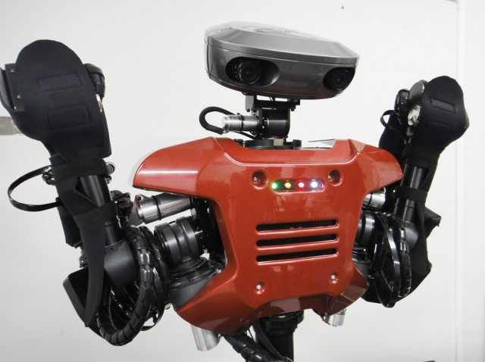
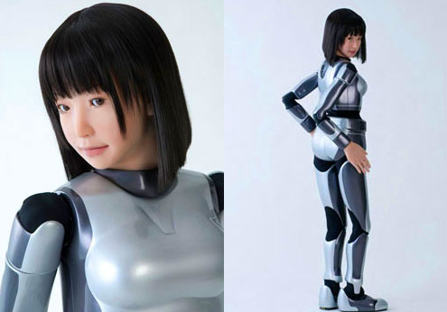
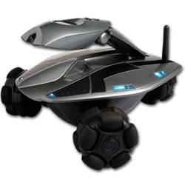
Aplicações de Inteligência Artificial
Robótica

Slide 25
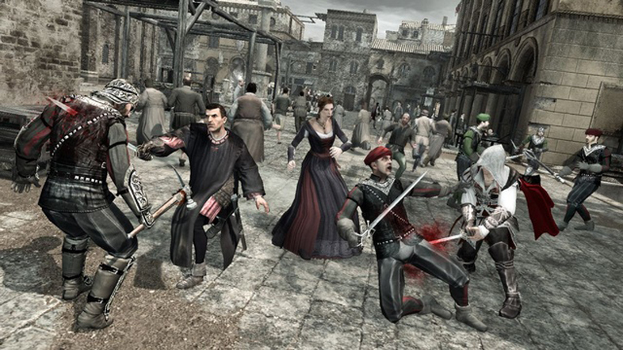
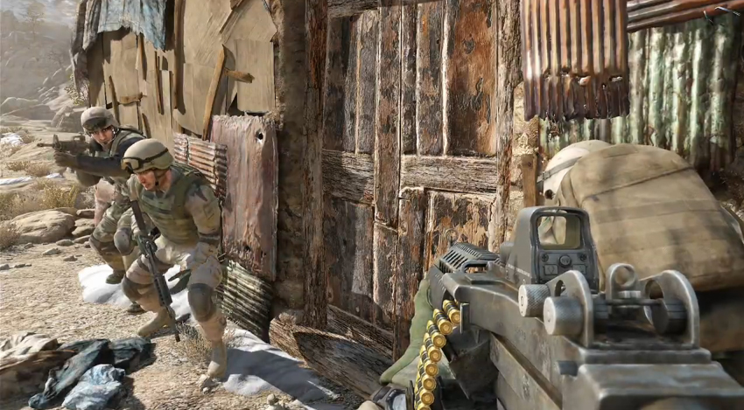
Aplicações de Inteligência Artificial
Jogos e Simulações

Slide 26
Aplicações de Inteligência Artificial
Pesquisa operacional: otimização e busca heurística em geral.
Processamento de linguagem natural: tradução automática, verificadores ortográficos e sintáticos, reconhecimento da fala.
Visão Computacional: reconhecimento de padrões, processamento de imagens, realidade virtual.
Sistemas especialistas: atividades que exigem conhecimento especializado e não formalizado:
  Tarefas: diagnóstico, previsão, monitoramento, análise, planejamento, projeto, etc.

Slide 27
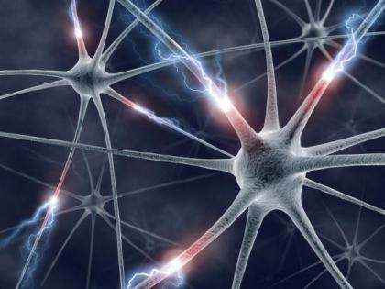
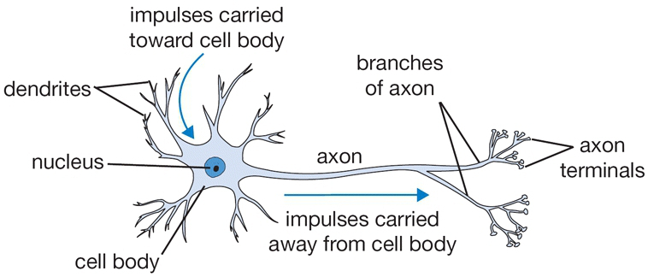
O Que a Inteligência Artificial é Capaz de Fazer Atualmente?
É possível que o hardware seja mais rápido que o cérebro humano?
  Sim...
  Criar um hardware rápido é fácil, o difícil é fazer com que ele se comporte como um cérebro humano.

Slide 28
O Que a Inteligência Artificial é Capaz de Fazer Atualmente?
Computadores podem ser melhores que humanos em um jogo de xadrez?
  Sim! É um problema clássico de inteligência artificial.
    Problema bem definido.
    Jogo complexo – difícil para humanos jogarem bem.

Slide 29
O Que a Inteligência Artificial é Capaz de Fazer Atualmente?
Computadores podem reconhecer a fala?
Computadores podem entender a fala?
  Mais ou menos...
    Sim para problemas restritos.
    Não muito bem para fala normal.

Slide 30
O Que a Inteligência Artificial é Capaz de Fazer Atualmente?
Computadores podem aprender e adaptar-se?
  Sim
    Aprendizado de máquina permite que computadores possam aprender e adaptar-se sem serem explicitamente programados.
    Não é possível é fazer magica. É necessário um processo de treinamento.

Slide 31
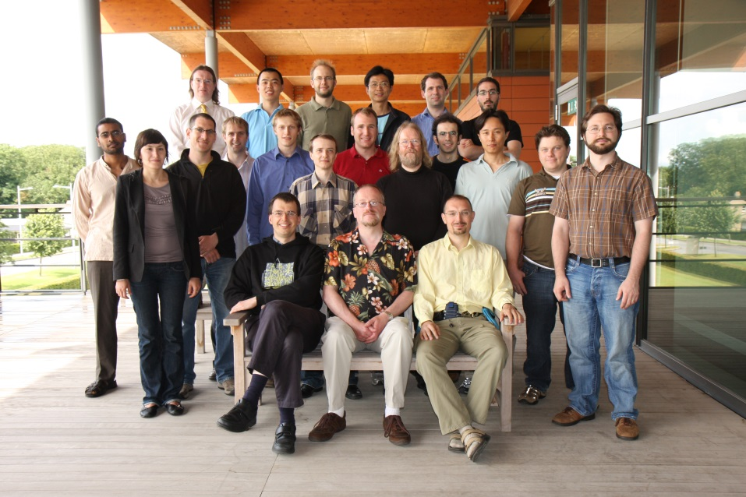
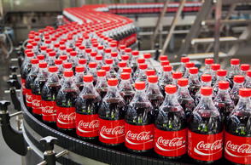
O Que a Inteligência Artificial é Capaz de Fazer Atualmente?
Computadores podem ver?
  Mais ou menos...
    Sim para problemas restritos.
    Não para ambientes complexos.

Slide 32
O Que a Inteligência Artificial é Capaz de Fazer Atualmente?
Computadores podem planejar e tomar decisões ótimas?
  Mais ou menos...
    Sim para problemas restritos.
    Não para ambientes complexos.
  A maioria dos problemas do mundo real são problema complexos.

Slide 33
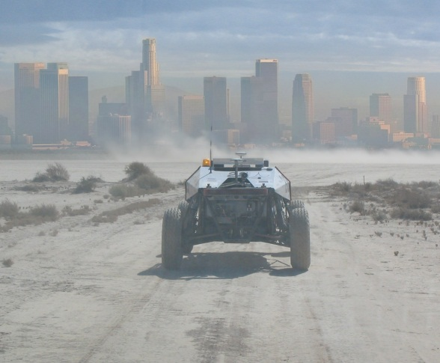
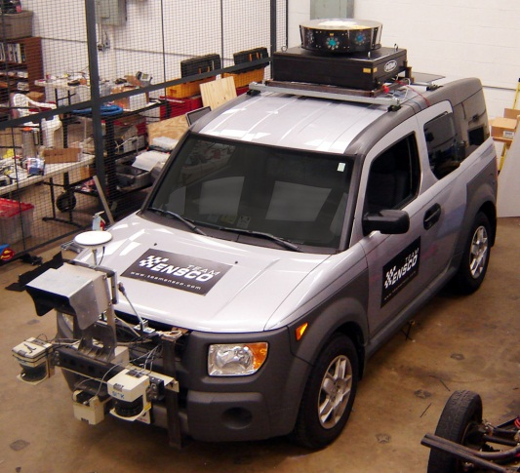
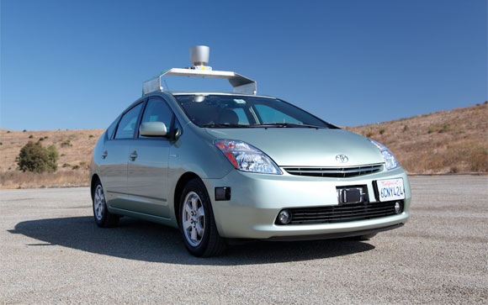
Competições
Loebner Prize – Teste de Turring
DARPA Grand Challenge – Carros autônomos
Vídeo

Slide 34
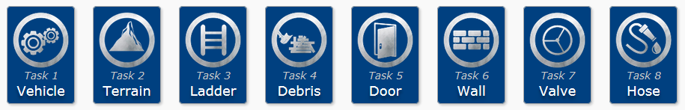
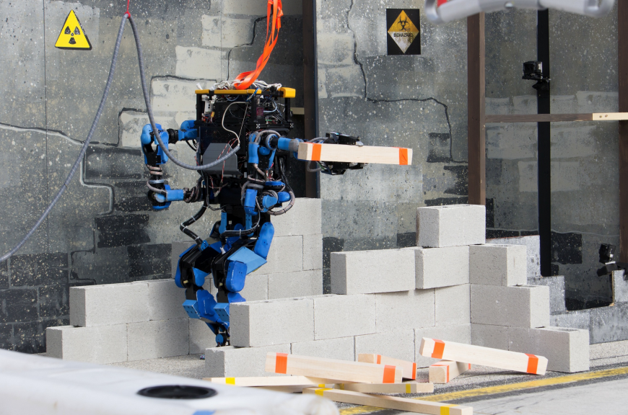
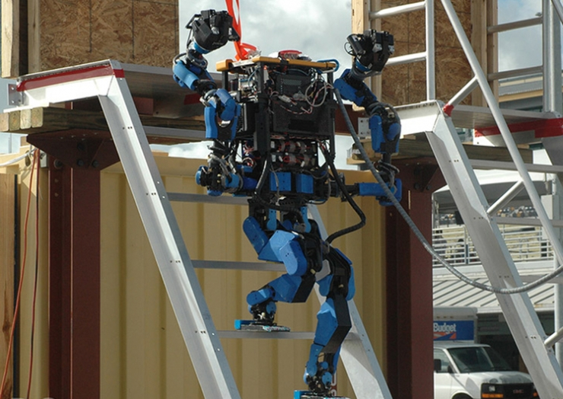
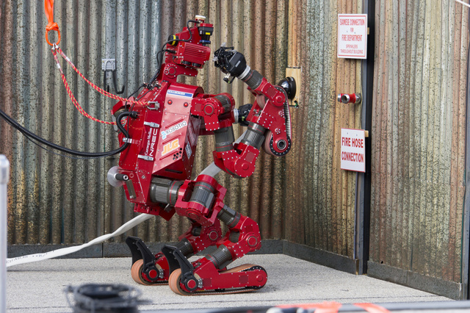
DARPA Robotics Challenge 2013
http://www.theroboticschallenge.org
Vídeo
Vídeo
Vídeo

Slide 35
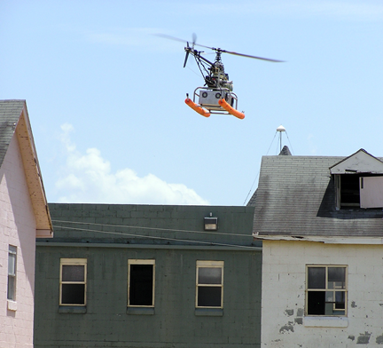
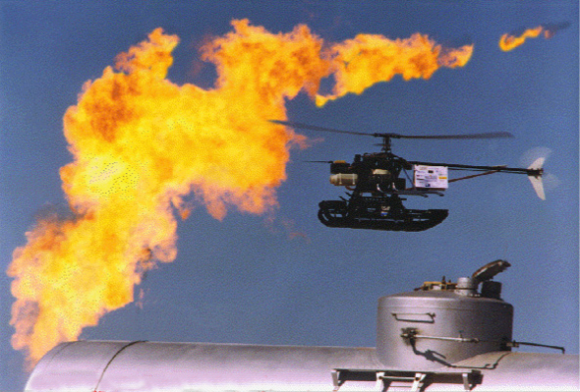
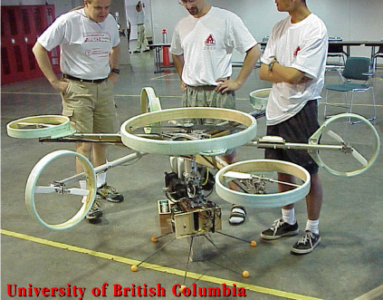
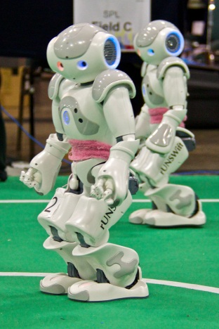
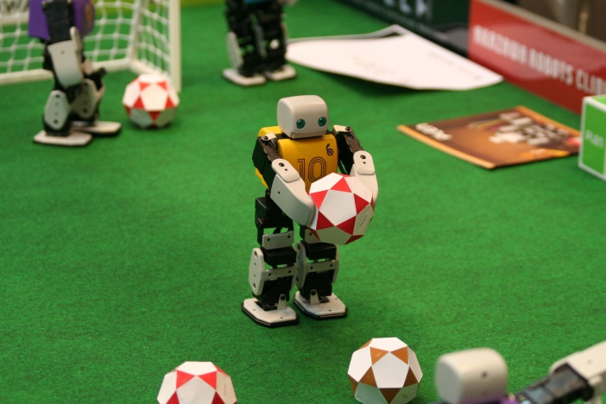
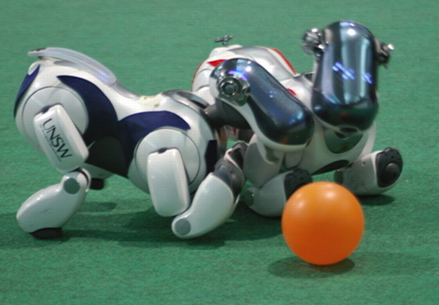
Competições
International Aerial Robotics Competition – Veículos Aéreos Autônomos
RoboCup – Robôs autônomos
Vídeo
Vídeo

Slide 36
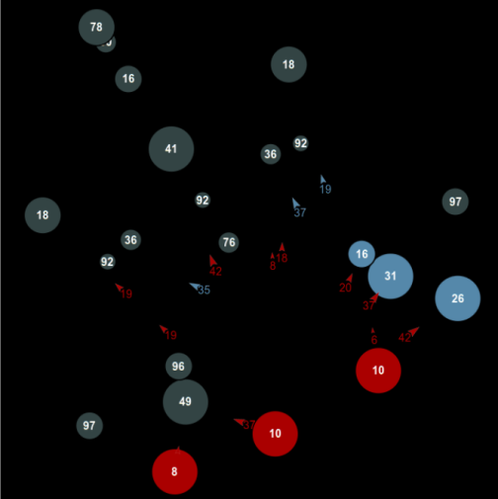
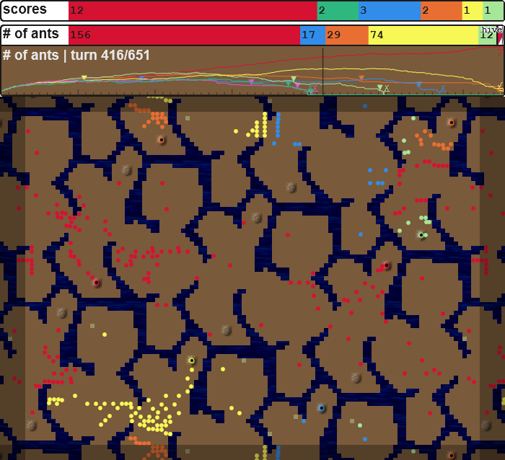
Competições
Google AI Challenge
Machine Learning Challenges
  KDD Cup
  CoNLL Shared Task – Linguística Computacional
  …
Vídeo

Slide 37
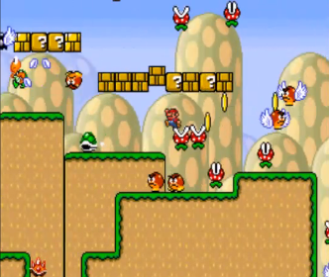
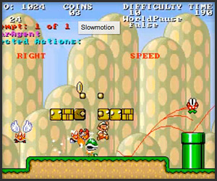
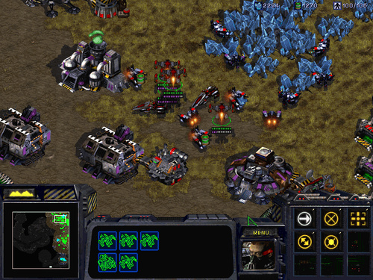
Competições
Mario AI Championship
  Learning
  Level Generation
  Turing Test
AIIDE Starcraft Competition
Vídeo
Vídeo

Slide 38
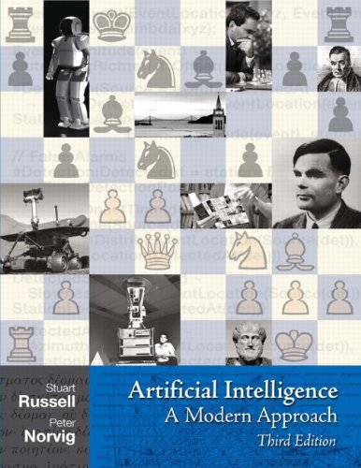
Leitura Complementar
Russell, S. and Norvig, P. Artificial Intelligence: a Modern Approach, 3nd Edition, Prentice-Hall, 2009.
Capítulo 1: Introduction

